Slide 1
Herramientas gratis para la administración de proyectos #1: Trello, Podio & Bitrix24 …y algunas otras.
Lic. Santiago Rodríguez Paniagua. (2016)

Slide 2
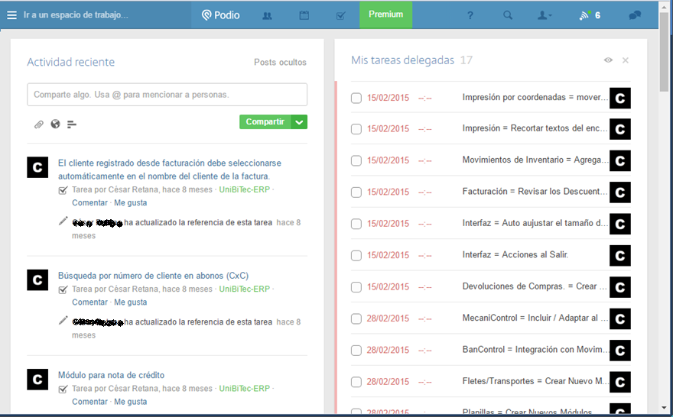
Podio: Espacio de trabajo

Slide 3
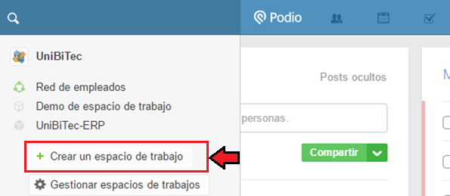
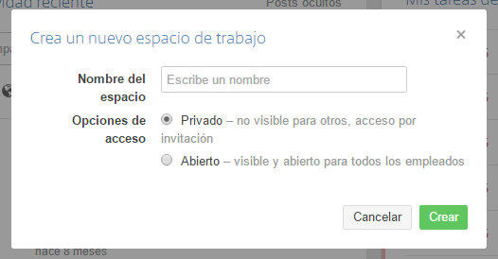
Podio: Crear nuevos espacios de trabajo

Slide 4
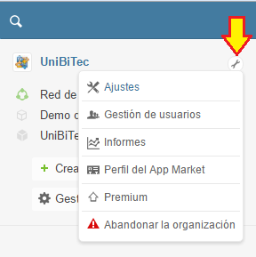
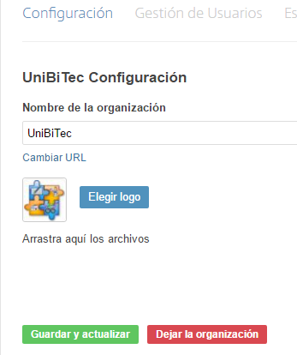
Podio: Configurar espacios de trabajo existentes

Slide 5
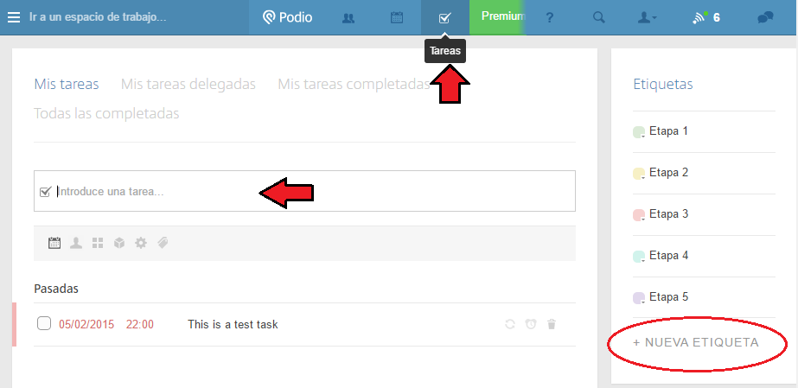
Podio: Crear una nueva tarea #1

Slide 6
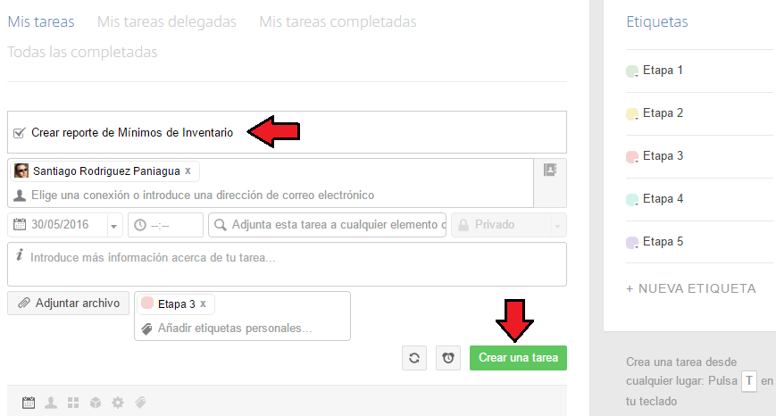
Podio: Crear una nueva tarea #2

Slide 7
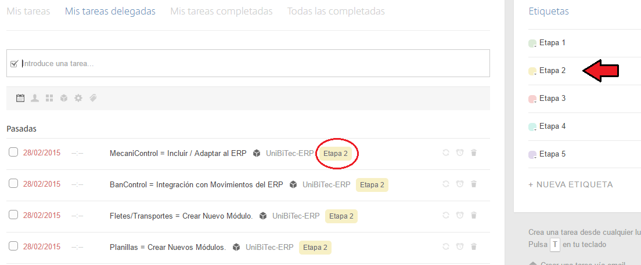
Buscar y consultar tareas existentes

Slide 8
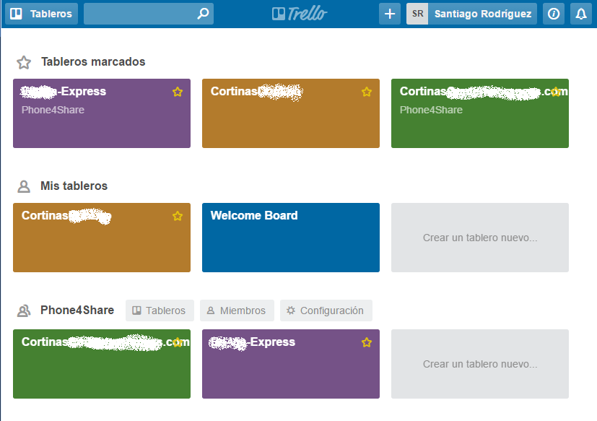
Trello y sus Tableros

Slide 9
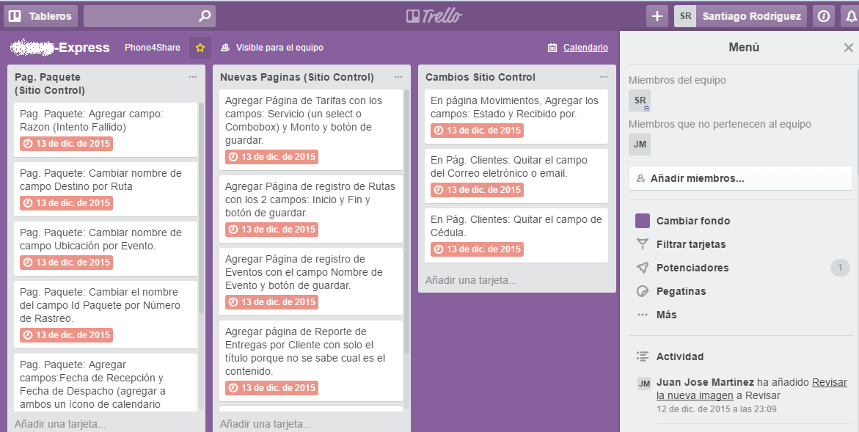
Trello:Revisar las listas y tarjetas de un tablero

Slide 10
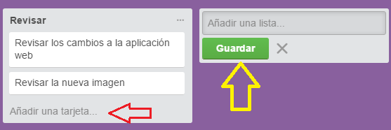
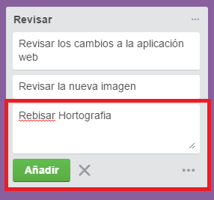
Trello: Agregar una nueva lista y una nueva tarjeta

Slide 11
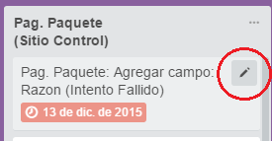
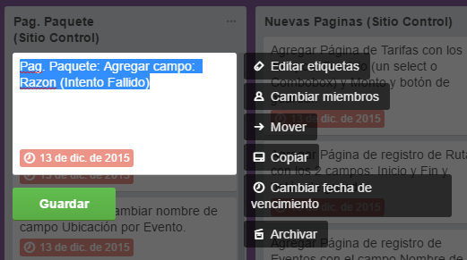
Trello: Editar una tarjeta existente

Slide 12
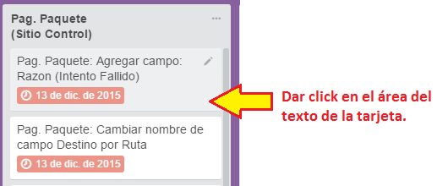
Trello: Editar una tarjeta existente #2

Slide 13
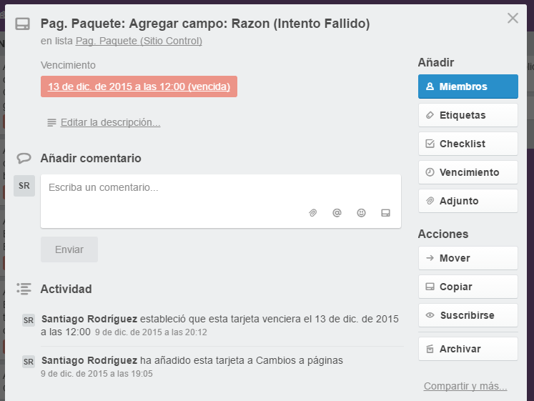
Trello: Editar una tarjeta existente #3

Slide 14
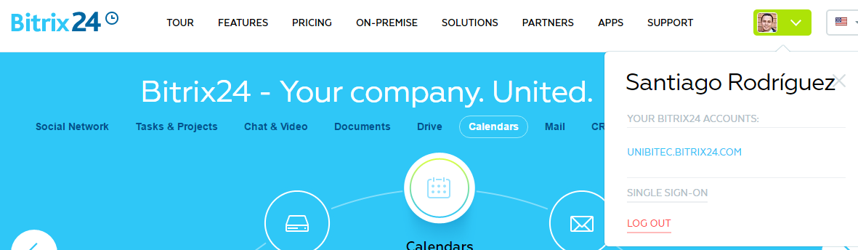
Bitrix24: Inicio

Slide 15
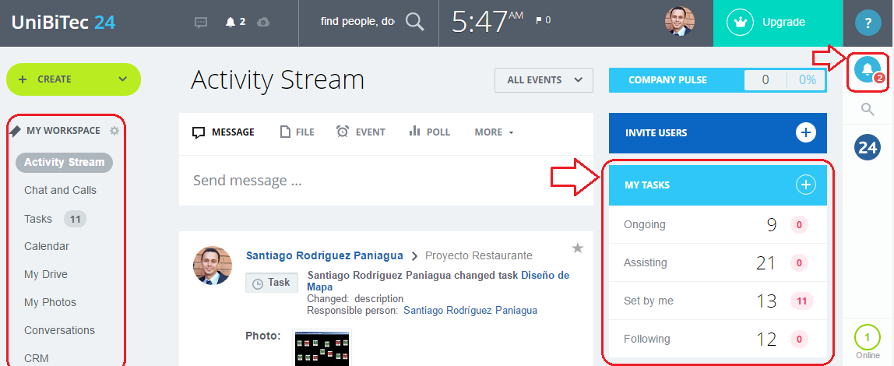
Bitrix24: Activity Stream

Slide 16
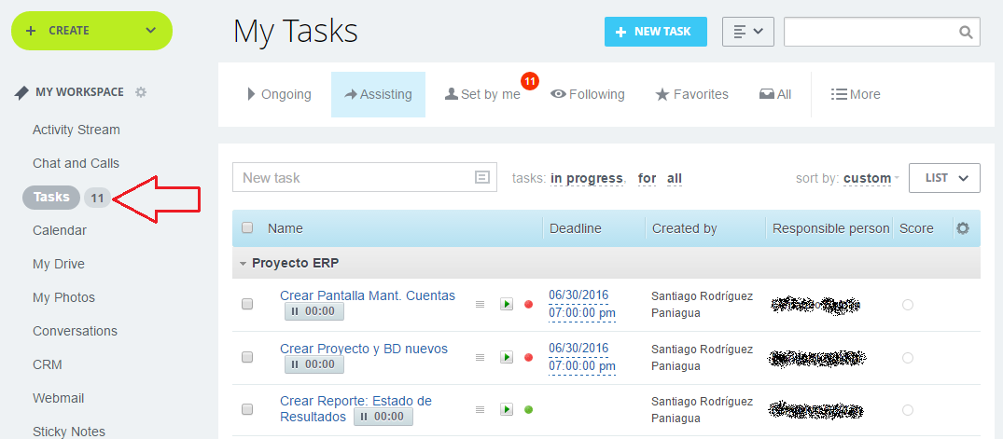
Bitrix24: Consultar las tareas

Slide 17
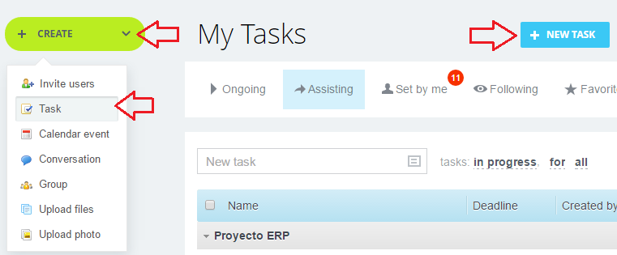
Bitrix24: Crear Nuevas Tareas

Slide 18
Algunas otras herramientas útiles para la administración de proyectos

Slide 19
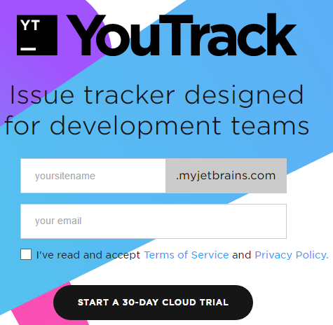
JetBrains YouTrack

Slide 20
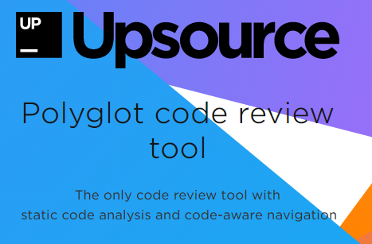
JetBrains Upsource para Code Reviews

Slide 21
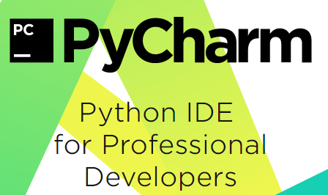
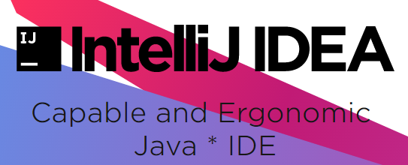
Herramientas de desarrollo Gratis de JetBrains

Slide 22
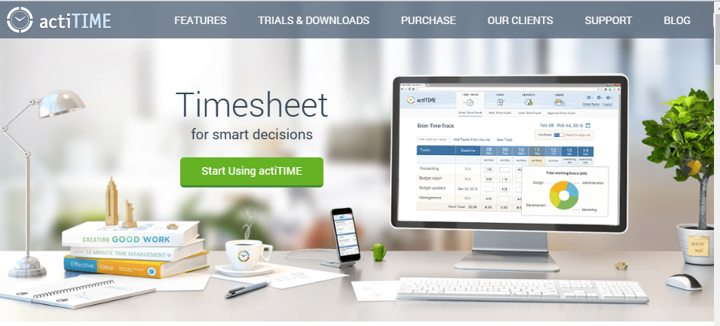
ActiTime: Control de Tiempo

Slide 23
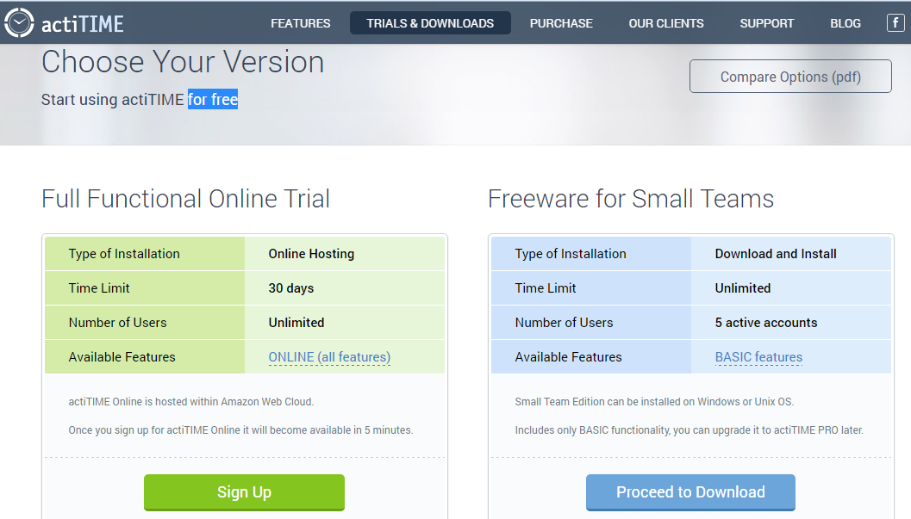
ActiTime: Control de Tiempo #2

Slide 24
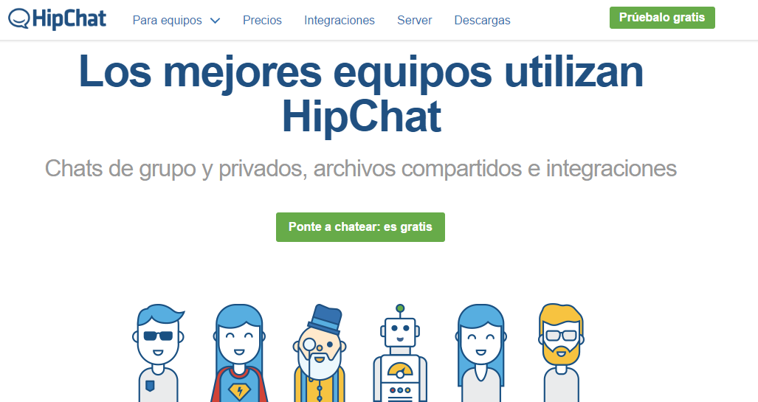
Atlassian HipChat

